Slide 1
Тема 8. Надання електронних послуг та електронна взаємодія органів публічної влади

Slide 2
План
1
Сутність електронних адміністративних послуг
Організація надання електронних адміністративних послуг
2
3
Єдина система електронної взаємодії
Можливості сервісів Google та їх використання в органах державного управління та місцевого самоврядування
4

Slide 3

1. Сутність електронних адміністративних послуг
Електронна адміністративна послуга – адміністративна послуга, що надається суб’єкту звернення в електронній формі за допомогою інформаційно-комунікаційних технологій.
Можливим визначенням поняття «електронна послуга» є ще й таке: електронна послуга – це послуга із задоволення інформаційних потреб користувача, яка має електронну форму надання.
До електронних послуг належать: усі електронні адміністративні послуги; oнлaйн оплата за комунальні послуги, Інтернет, телефонію; Інтернет-банкінг, Інтернет-страхування; купівля через Інтернет квитків на потяги, літаки, автобуси; купівля товарів в Інтернет-магазинах; oнлaйн запис у дитячий садок; електронна черга, наприклад, у ЦНАП як в oнлaйн реалізації (через Інтернет), так і в оффлайн (шляхом особистого приходу та фізичного отримання квитка через інформаційний термінал) тощо.

Slide 4
1. Сутність електронних адміністративних послуг
За даними опитування громадської думки 33% громадян користувалися електронними послугами, які надає бізнес. Разом з тим 96% населення не користувалися електронними адміністративними послугами.
Важливим принципом надання електронних адміністративних послуг є їх доступність 24 години на добу та 7 днів на тиждень.
При запровадженні електронних адміністративних послуг для їх користувачів мають бути доступними такі сервіси:
1) зручний доступ до актуальної інформації про послугу через відповідний портал або веб-сайт;
2) завантаження форм документів, подання яких необхідне для отримання адміністративної послуги, або заповнення цих форм в oнлaйн режимі;
3) oнлaйн інформування суб’єкта звернення про стан надання адміністративної послуги. Також при цьому широко практикується sms-інформування;
4) oнлaйн оплата за надання адміністративної послуги, якщо така плата встановлена.

Slide 5
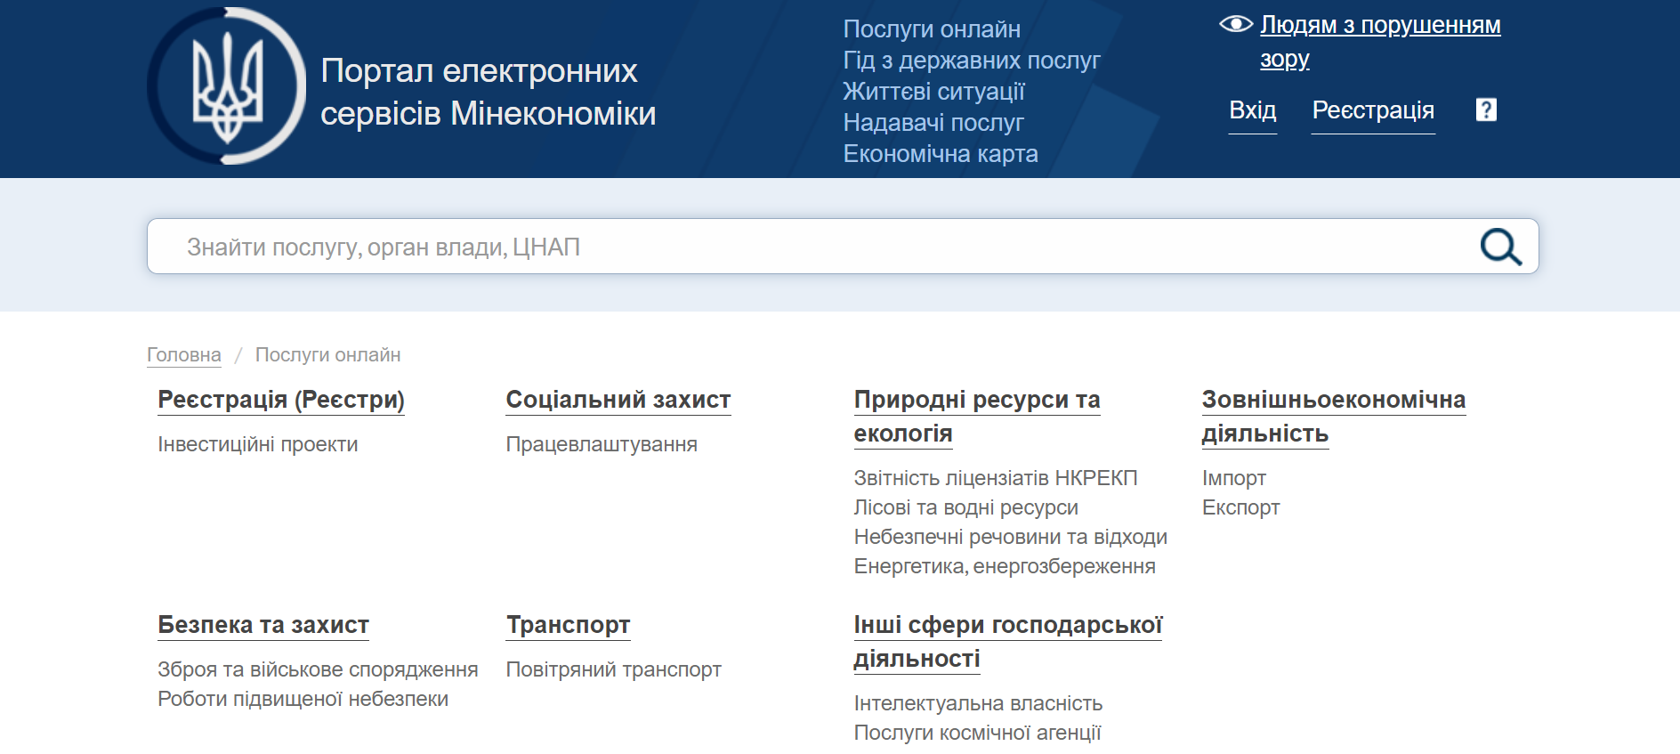
2. Організація надання електронних адміністративних послуг
Статтею 17 Закону України «Про адміністративні послуги» визначено, що адміністративні послуги в електронній формі надаються через Портал електронних сервісів Мінекономіки (www.poslugy.gov.ua) (далі – Портал), у тому числі через інтегровані з ним інформаційні системи державних органів та органів місцевого самоврядування.

Slide 6
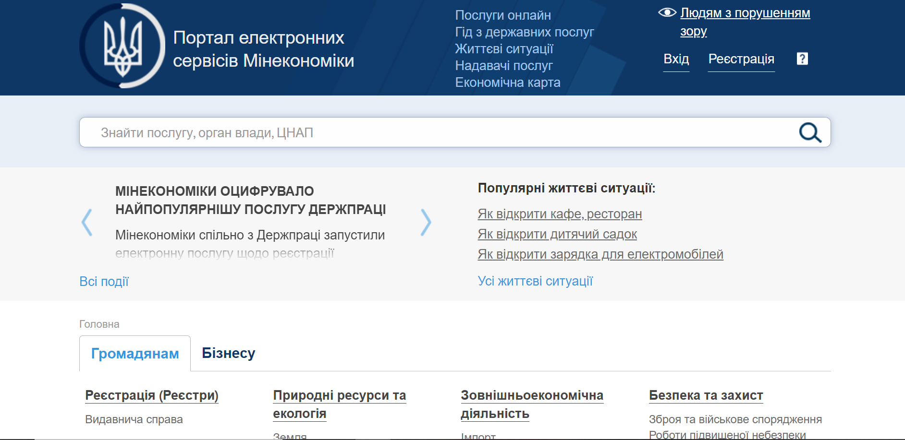
2. Організація надання електронних адміністративних послуг
Сторінка порталу електронних сервісів Мінекономіки

Slide 7
2. Організація надання електронних адміністративних послуг
Основними функціями Порталу є забезпечення:
1) доступу суб’єктів звернення до інформації про адміністративні послуги та про суб’єктів надання адміністративних послуг;
2) доступності для завантаження і заповнення в електронній формі заяв та інших документів, необхідних для отримання адміністративних послуг;
3) можливості подання суб’єктами звернення заяви в електронному вигляді, отримання суб’єктами звернення інформації про хід розгляду їхніх заяв та за допомогою засобів телекомунікаційного зв’язку – результатів надання адміністративних послуг, здійснення суб’єктами звернення оплати за надання адміністративної послуги в електронній формі.

Slide 8
3. Єдина система електронної взаємодії
Ключовим для побудови системи взаємодії органів публічної влади є уточнення змісту самого терміну «взаємодія». Зазначений термін використовується в понад 5 тис. нормативно-правових актах України, зокрема, у 373 законах України, 884 актах Президента України, 2512 актах Кабінету Міністрів України. Більш визначеним є поняття «електронна інформаційна (комунікаційна) взаємодія» – взаємодія органів державної влади з іншими органами державної влади та органами місцевого самоврядування, громадянами, юридичними особами за допомогою сучасних інформаційно-комунікаційних технологій із застосуванням високих стандартів доступу до інформаційних ресурсів1 . Особливостями чинної законодавчої бази у сфері електронної взаємодії є широке використання для визначення функцій публічного управління терміну «обмін інформацією (даними) який застосовують у більш, ніж 1000 нормативно-правових актах.
Електронна взаємодія органів публічної влади передбачає як обмін електронними документами, так і можливість отримання (обміну) електронних даних з інформаційних систем органів влади в автоматизованому режимі відповідно до запитів і повноважень органів влади.

Slide 9

3. Єдина система електронної взаємодії
У практичному сенсі запровадження електронної взаємодії органів публічної влади передбачає можливість:
1) передачі та одержання органами влади організаційно-розпорядчих документів в електронній формі;
2) автоматизованого обміну електронними даними (повідомленнями) між інформаційними системами органів влади;
3) автоматизованого доступу органу влади до електронних даних з інформаційних систем інших органів влади відповідно до повноважень.

Slide 10
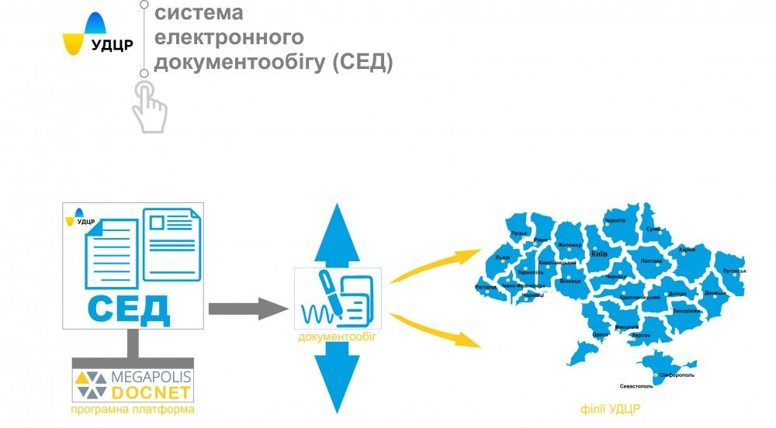
3. Єдина система електронної взаємодії
Таким чином, електронна взаємодія означає переведення в електронну форму сукупності процесів, пов’язаних зі створенням, обробленням, відправленням, передаванням, одержанням, зберіганням, використанням та знищенням електронних документів або повідомлень, з наданням таким процесам юридичної значимості та правової сили.
Забезпечення роботи електронного уряду неможливе без застосування механізмів електронної взаємодії органів публічної влади за єдиними правилами. При цьому інформаційні системи органів публічної влади мають взаємодіяти між собою, обмінюючись необхідною інформацією в автоматичному (автоматизованому) режимі.

Slide 11
3. Єдина система електронної взаємодії
Єдина система електронної взаємодії – інформаційно-телекомунікаційна система, яка забезпечує обмін електронними повідомленнями між суб’єктами електронної взаємодії. Електронне повідомлення – сукупність даних з визначеною структурою, складом елементів та атрибутів, що може бути відтворена, збережена та оброблена інформаційними або інформаційно-телекомунікаційними системами суб’єктів електронної взаємодії.
Єдина система електронної взаємодії є ключовим елементом для впровадження в Україні електронного урядування. Упровадження цієї системи дозволить:
1) значно підвищити якість і оперативність роботи органів влади;
2) запровадити електронні адміністративні послуги;
3) відкрити доступ до реєстрів та баз даних органів влади;
4) зменшити можливості для корупційних та інших зловживань;
5) значно спростити адміністративні процедури і дебюрократизувати роботу влади.

Slide 12

4. Можливості сервісів Google та їх використання в органах державного управління та місцевого самоврядування
Всесвітньовідома компанія Google постійно розширюється і створює нові і нові продукти, слідкуючи за світовими тенденціями. Натепер список сервісів налічує більш ніж 40. Далі у таблиці вказані найбільш популярні продукті та сервіси, які можна використовувати в органах державного управління та місцевого самоврядування, у тому числі з метою забезпечення електронної взаємодії публічних службовців.

Slide 13
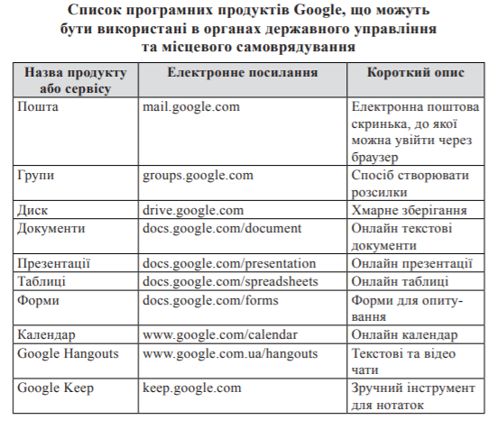
4. Можливості сервісів Google та їх використання в органах державного управління та місцевого самоврядування

Slide 14
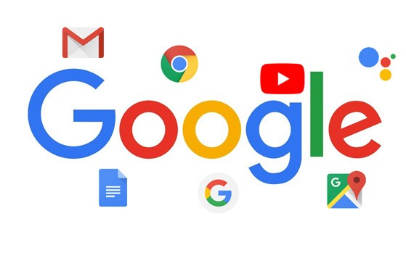
4. Можливості сервісів Google та їх використання в органах державного управління та місцевого самоврядування
Основною перевагою показаних програмних продуктів і сервісів є те, що більшість з них абсолютно є безплатні. Деякі з них мають платні розширення та послуги, які зазвичай необхідні лише для професійного використання. Інша перевага – це зручність. Переважна кількість програмних продуктів та сервісів працюють на більшості пристроїв, їх мобільні версії синхронізуються зі стаціонарними. У цьому випадку, у публічних службовців уся інформація завжди знаходиться «під рукою». Третя перевага перед програмними продуктами інших компаній – це простота використання, взаємозв’язок між собою та великий функціонал. Розглянемо наведені у таблиці продукти більш детально.

Slide 15
4. Можливості сервісів Google та їх використання в органах державного управління та місцевого самоврядування
Google Пошта. Gmail – це величезні можливості електронного листування в одному сервісі. Працюючи з іншими програмними продуктами він розширюється до багатостороннього засобу спілкування.
Важливі Google Групи надають можливість абсолютно безкоштовно створити розсилку між певними групами публічних службовців, наприклад, для обговорення проблеми або тематики майбутньої зустрічі. Такою групою легко керувати, адже там існує багато налаштувань, декілька рівнів управління, фільтри, різні способи додавання нових учасників. Група має визначене ім’я та різні рівні доступу, при яких листи можуть надсилатися будь-яким членом групи, відповідальними особами або лише модераторами.
Різновид Google пошти – Hangouts – являє собою чат, що прив’язаний до пошти та має адресу https://hangouts.google.com. За його допомогою можна також переписуватися з одним або багатьма службовцями та безпосередньо на робочих місцях організовувати безкоштовні відео-дзвінки. При такій взаємодії публічні службовці підключаються за допомогою Google пошти. Існує також можливість взаємодіяти між собою за допомогою листування зі зручного програмного додатку що знаходиться на мобільному пристрої.

Slide 16
4. Можливості сервісів Google та їх використання в органах державного управління та місцевого самоврядування
Google Календар. Google Календар є також важливим компонентом, що інтегрований у Gmail та має адресу https://www.google. com/calendar.
Взаємодія між публічними службовцями під час використання Google календаря можливо лише за умови, що всі співробітники мають пошту Gmail. За його допомогою публічним службовцям можна переглядати найближчі події, зустрічі та наради, які відбуваються періодично або разово та приймати рішення відносно вільного часу своїх колег у майбутньому.
Взаємодія між публічними службовцями під час використання Google календаря полягає у тому, що певні дати можуть переглядатися, редагуватися і навіть вилучатися іншими співробітниками – усе це доступно через налаштування на сторінці Календаря, розташованій у тому ж місці, що й налаштування пошти на сторінці Gmail. Відповідальна особа у групі службовців може надати доступ до його календаря або створити новий календар для певної мети. Надати доступ до календаря іншим службовцям так само просто, як і до Документів Google: необхідно додати електронну адресу співробітника, якій необхідно надавати доступ.

Slide 17
4. Можливості сервісів Google та їх використання в органах державного управління та місцевого самоврядування
Календар Google має два види нагадувань: шляхом розсилки електронної пошти в певний час перед подією або показуючи його у віконці в правому нижньому кутку. Рекомендується обрати функцію нагадування за допомогою електронної скриньки, так як вона сумісна з багатьма браузерами і зручна для публічних службовців.
Календарів може бути декілька різновидів, їх можна об’єднати для відображення в один, а можна переглядати окремо. Окремо створені календарі з задачами (завданнями) та важливими подіями.
Також існують спеціальні сервіси, що автоматично додають свої події у користувацький календар, коли надсилають інформацію на пошту, наприклад, час для колективної он-лайн взаємодії публічних службовців.
Календар може збирати інформацію з мобільних пристроїв, до яких підключений Google акаунт, і синхронізує її. Тому на планшеті може бути нагадування про подію, яку публічний службовець записав у календар смартфону.

Slide 18
4. Можливості сервісів Google та їх використання в органах державного управління та місцевого самоврядування
Google Диск. Сервіс хмарного зберігання даних. Диск на 15ГБ можна безкоштовно отримати, маючи пошту від Google. Google Диск, що знаходиться за адресою https://www.google.com. ua/intl/uk/drive, має безліч зручних функцій, адже окрім зберігання файлів будь-яких форматів за його допомогою можна створювати документи власного формату, наприклад Google Документи, Google Презентації, Google Таблиці, Google Форми.
Усі ці документи мають онлайн-форму, для їх завантаження використовується меню з популярними форматами для перегляду офф-лайн. Також при створенні або читанні таких документів за допомогою додатків Диску, їх можна зберігати публічними службовцями для доступу офф-лайн у оригінальному форматі.
Особливість Диску полягає в тому, що існують різні рівні доступу до документів. Можна створити відкриту папку, доступ до якої надати визначеній групі публічних службовців, а можна відкрити доступ за посиланням. У такому випадку папка/файл будуть доступні усім іншим групам публічних службовців, хто перейде за цим посиланням. При цьому існує рівень доступу до файлів та каталогів з дозволом редагування, коментування та перегляду. Кожен із цих рівнів можна виставити як для визначених користувачів індивідуально, так і для доступу за посиланням. Створення таких папок зручне під час роботи з різними групами публічних службовців, коли необхідно мати певне спільне сховище файлів.

Slide 19
4. Можливості сервісів Google та їх використання в органах державного управління та місцевого самоврядування
Створення документів он-лайн буде ефективніше та зручніше, коли над одним проектом працює декілька публічних службовців. При цьому усі співробітники можуть брати участь у створенні документа і бачити, які зміни вносить інший користувач. Якщо ж зміни були внесено раніше, то можна переглянути історію змін. Такі документи зберігаються автоматично, що гарантує те, що вони будуть збережені. Але при роботі в браузері потрібен доступ до мережі Інтернет. Дуже зручним є додавання правок або коментарів, оповіщення про які приходять на Google Пошту публічним службовцям. Правки можна прийняти або відхилити, а на коментарі відповісти іншим співробітникам. Google Диск також зручний для пересилання Google Поштою файлів великих розмірів, які неможливо прикріпити до листа повідомлення.
Важлива особливість Google Диску полягає в тому, що якщо об’єкт перенести в іншу папку, то посилання на нього залишається актуальним (правильним). Також зберігання об’єктів на Google Диск може здійснюватись з деяких інших інформаційних ресурсів: наприклад, програм по створенню он-лайн діаграм або інфографіки, які дозволяють якісно представляти презентації під час обговорення важливих тем публічними службовцями.

Slide 20
4. Можливості сервісів Google та їх використання в органах державного управління та місцевого самоврядування
Google Форми. Ще до одного важливого компонента від Google можна віднести Форми, які є ефективним інструментом для проведення опитування та збирання певної інформації серед публічних службовців. Конструктор Форм має зручний інтерфейс, що дозволяє створити опитування з питаннями різного типу, з різними розділами, переходами тощо. У Google Форми можна вбудувати зображення та відео. Сьогодні у формах існує оновлений дизайн, текстові поля стали більш сучасними, з’явилося більше тем для оформлення. У деяких варіантах можна у формі прикріпити файл, що робить електронну взаємодію між публічними службовцями більш ефективною. Існують механізми які дозволяють виконувати контроль заповнення форм публічними службовцями таким чином, щоб з одного акаунту певного користувача Форма могла бути заповнена лише один раз. Уся зібрана інформація по формах може бути оформлена у вигляді статистики, діаграм, графіків або Таблиці на Google сайтах. Це значно підвищує ефективність електронної взаємодії між публічними службовцями.

Slide 21






4. Можливості сервісів Google та їх використання в органах державного управління та місцевого самоврядування
Ще існують інші розвинуті механізми взаємодії користувачів, які полягають у підтримці спілкування, наприклад в спеціально обладнаних приміщеннях. До цього прикладу можна віднести відомі реалізації таких служб як Skype, Facebook Messenger, WatsUp, Telegram, Viber та інших сервісів. Такі інформаційні ресурси складають основний інструментарій електронної взаємодії публічних службовців.

Slide 22
Дякую за увагу!

